Slide 1
Advanced Psychological Statistics and Bayesian Analysis
高级心理统计和贝叶斯分析
Final project

Slide 2
Requirements
作业内容：
每个小组可任意选择Eisenberg(2019)文章数据集中的多组数据，查阅资料，提出感兴趣的问题并进行探究。
项目中仅挂载了问卷和行为数据各三份
除了Eisenberg(2019)的数据外，可以根据自己兴趣找一些期刊平时用公开数据（见下页）
需在和鲸平台提交从数据预处理到结果展示的代码，并将结果整理成文字报告，并用ppt在课堂上进行展示。

Slide 3
Requirements
数据来源推荐：
期刊cognition或psychological science上提供原始数据的文章，对数据分析部分进行重复，不需要重复全部结果，重复部分结果即可；
Cognition:https://www.sciencedirect.com/journal/cognition/issues
Psychological science:https://journals.sagepub.com/home/pss
Estimating the reproducibility of psychological science提供的数据进行重复。
Open science collaboration(2015) OSF: https://osf.io/ezcuj/

Slide 4
Requirements
作业内容：
1.每个小组可任意选择Eisenberg(2019)文章数据集中的多组数据使用一些期刊上提供的原始数据（如，Cognition, Psychological science），查阅资料，提出感兴趣的问题进行探究。
2.需在和鲸平台提交从数据预处理到结果展示的代码，并将结果整理成文字报告，并用ppt在课堂上进行展示。

Slide 5
About the final project
小组形式：自由组队，每组5-6人，每组选出一名组长，小组成员名单12.9日前交给课代表
展示时间：2022.12.26，每小组约12分钟+3分钟提问
提交形式：代码(需在和鲸上可运行)、PPT(若在和鲸上展示，则不需另外上传，若其他格式需上传)、报告(上传)

Slide 6
Requirements
代码内容：
数据预处理流程
完整的数据分析流程
描述性统计结果 + 可视化
模型选取 + 预设检验 (选择推断统计的方法)
推断性统计结果 + 可视化 （检验方法）
注意：数据分析流程需要按照本课程介绍的Workflow（见下页）

Slide 7
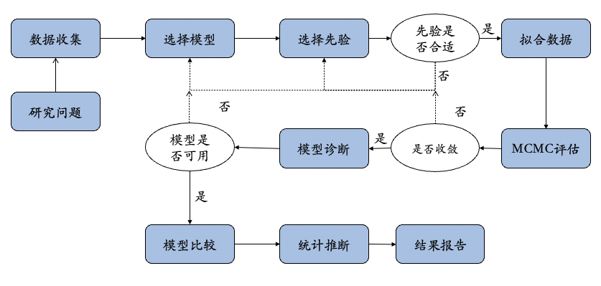
Requirements
贝叶斯分析workflow：包括研究问题，选择模型，选择先验，模型拟合，采样过程评估，模型诊断，模型比较，统计推断，结果报告。

Slide 8
Requirements
文字报告内容（需遵循标准APA6/7标准)
1. 标题，作者
2.小组研究的问题
3.使用的范式/问卷介绍
4.数据分析思路及流程
5.数据分析结果
5.对结果的讨论及结论
6.参考文献
7.成员信息、分工

Slide 9
Requirements
小组成员课堂展示内容（类似学术报告/会议展示）
标题，作者
成员信息、分工
小组研究的问题
使用的范式/问卷介绍
数据分析思路及流程
数据分析结果
对结果的讨论及结论
主要参考文献

Slide 10
About the final project
建议：
报告语句通顺
ppt内容简洁美观

Slide 11
Marking
 | 代码 40% | 论文30% | 报告30%
基础要求 | 可运行 | 内容的完整性 | 时间分配的合理性
 | 完整贝叶斯分析流程 | 逻辑的连贯性和一致性 | 讲述的清晰性
 | 代码的可读性（包括对代码的注释与辅助文字） | 格式的标准性 | 团队分工的合理性（侧重于整个项目完成的分工）
加分项 | 方法的合适性，图表的美观性 | 研究问题的创新性 | ppt的整洁美观
对于报告的评分每组对其他组进行评分+胡传鹏老师和三位助教进行评分，取平均作为最终得分。 对于代码及论文的评分，将由胡传鹏老师和三位助教进行评分，并取平均值作为最终得分。

Slide 12

https://www.nature.com/articles/s41467-019-10301-1

Slide 13
Self-regulation
Self-regulation is a broad construct representing the general ability to recruit cognitive, motivational and emotional resources to achieve long-term goals.
This construct has been implicated in a host of health-risk behaviours, and is a promising target for fostering beneficial behaviour change.
Despite its clear importance, the behavioural, psychological and neural components of self-regulation remain poorly understood, which con- tributes to theoretical inconsistencies and hinders maximally effective intervention development.

Slide 14
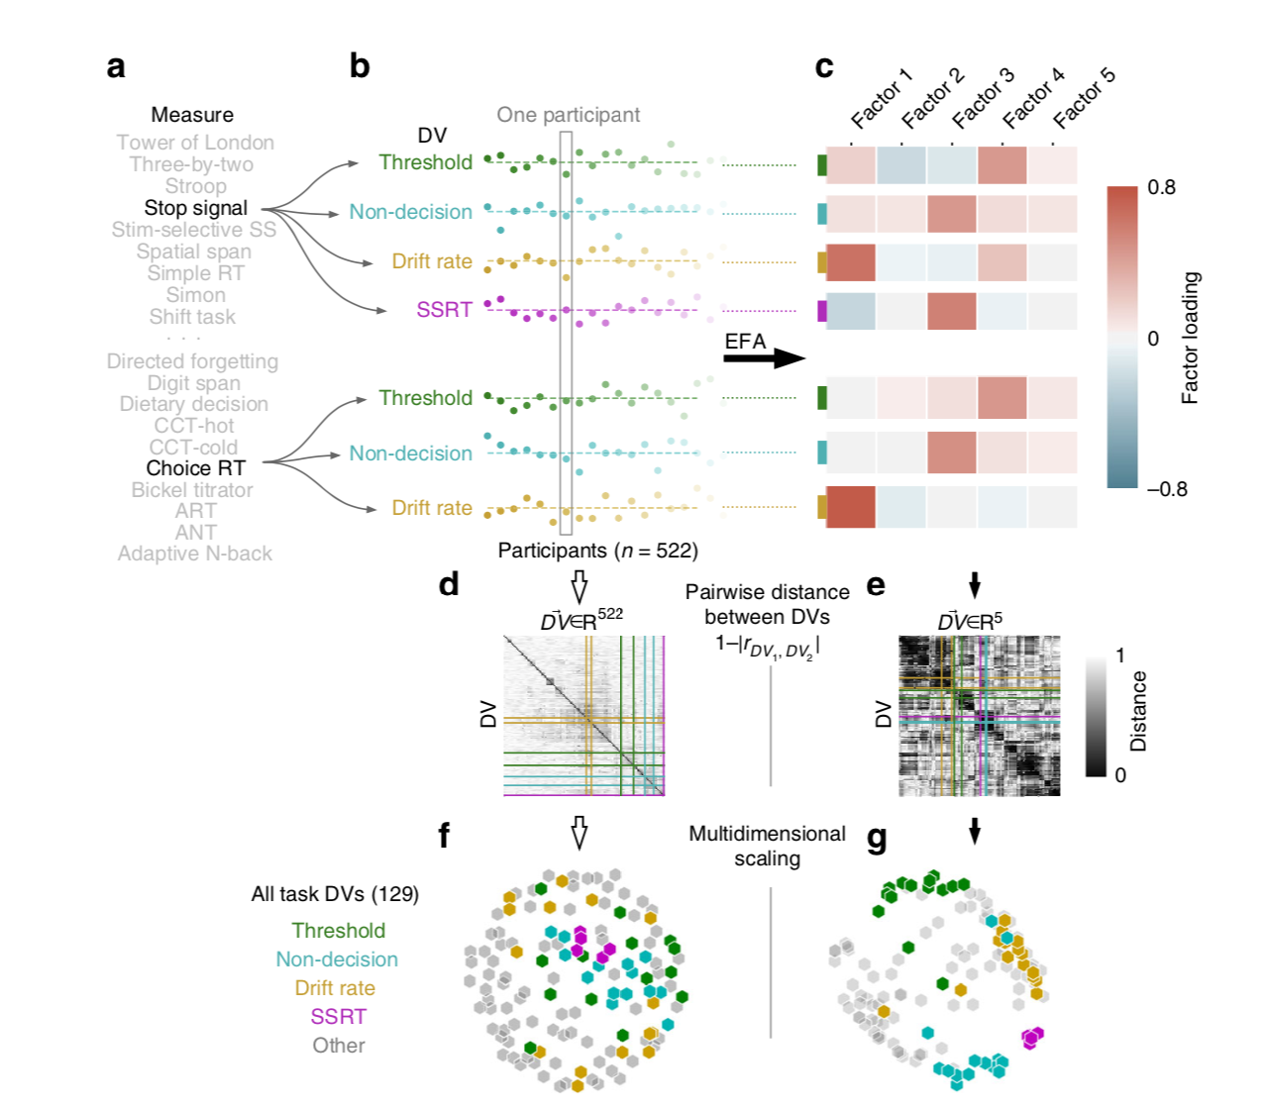

Slide 15
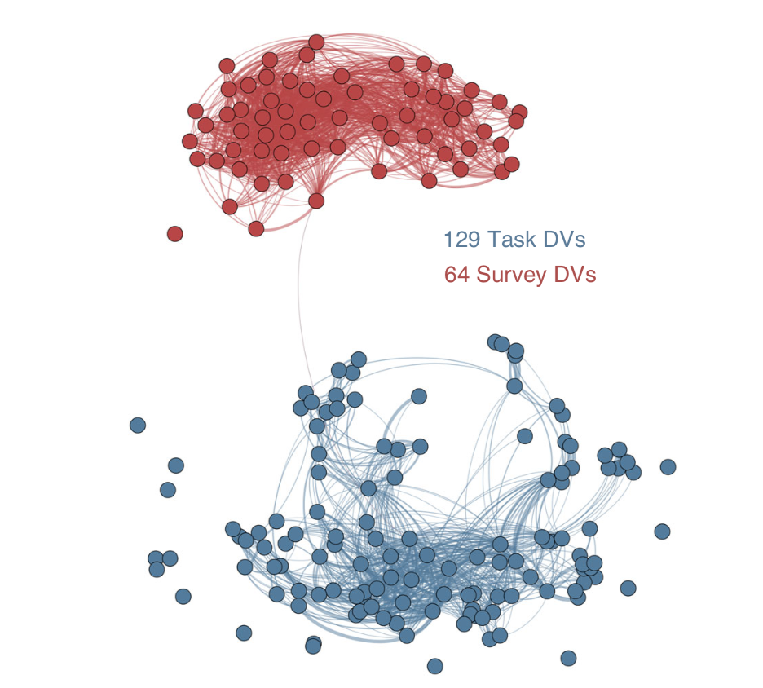

Slide 16
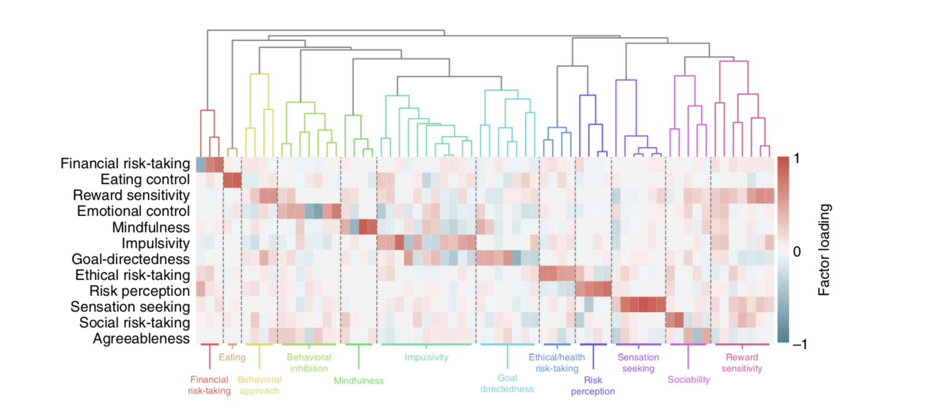
Survey ontology

Slide 17
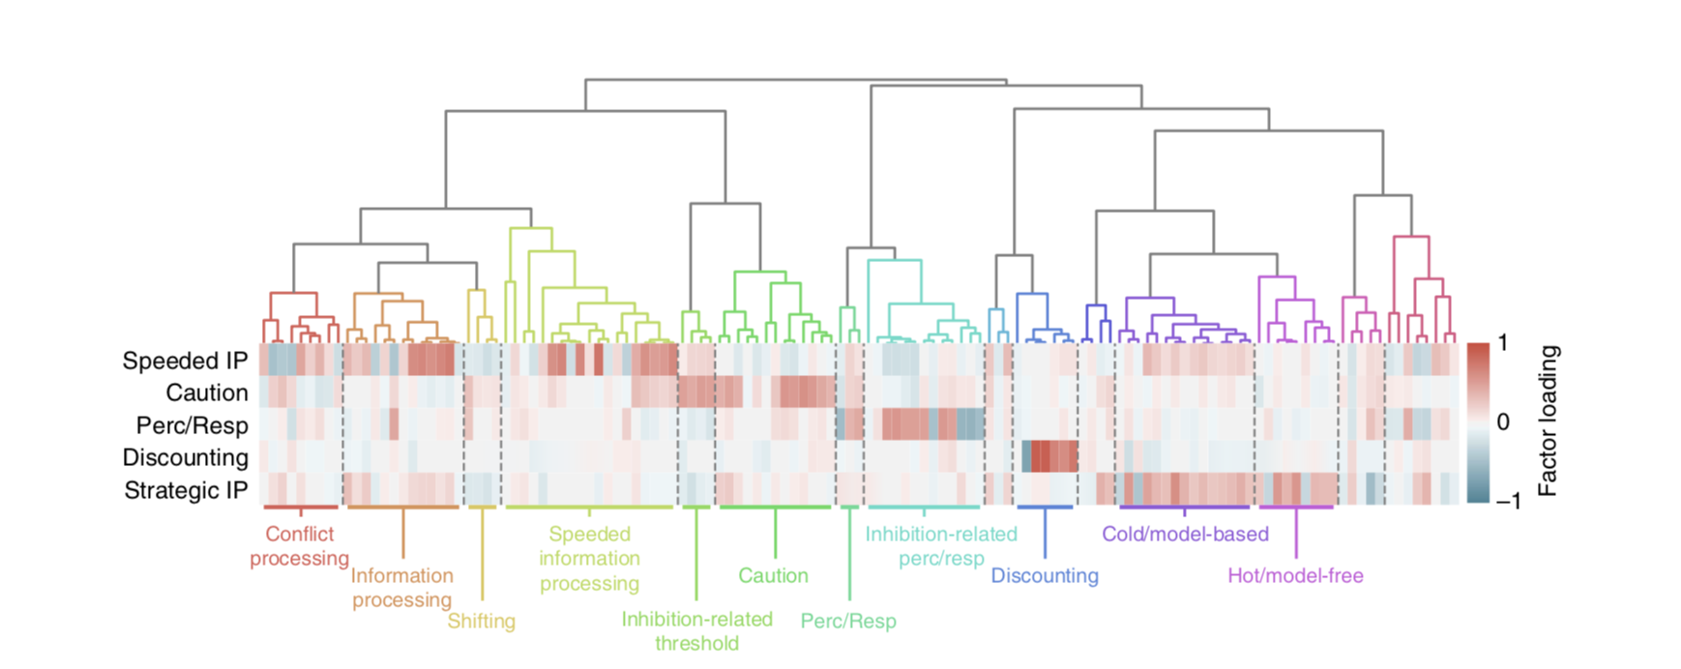
Task ontology

Slide 18
大作业的数据集
The dataset consisted of 522 adult participants, each completing a battery composed of 37 behavioural tasks and 22 self-report surveys.
It included measures putatively related to self-regulation including risk-taking, temporal discounting and impulsivity, but also extended into more generic cognitive domains like working memory, information processing, learning, mindfulness, and others.

Slide 19
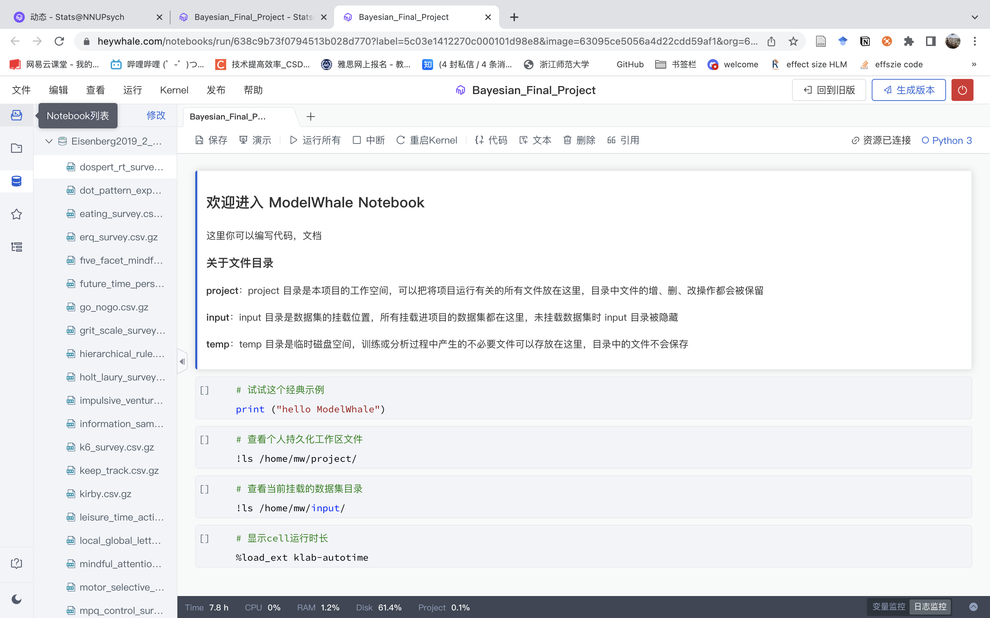
和鲸上的大作业项目以及数据集

Slide 20
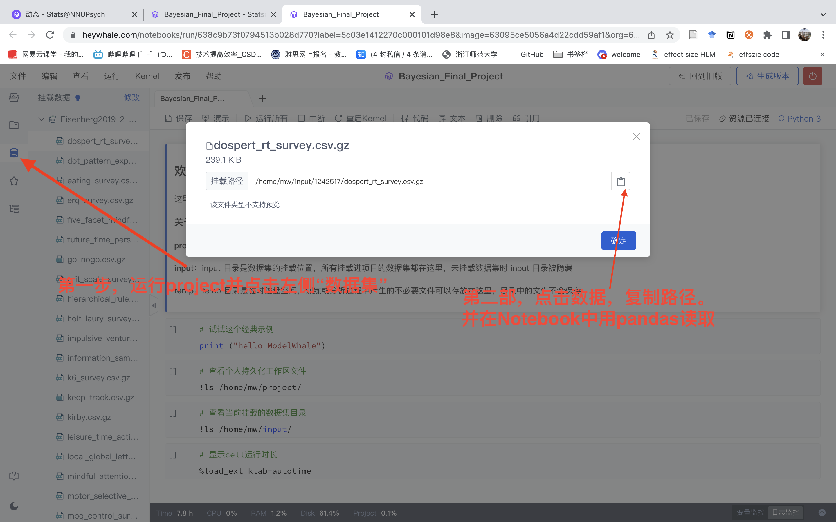
和鲸上大作业数据集挂载

Slide 21
和鲸上大作业数据集挂载
注意，数据集中的数据量比较大，可以考虑按照实验或者问卷条件进行随机抽取较小数量的样本进行分析

Slide 22
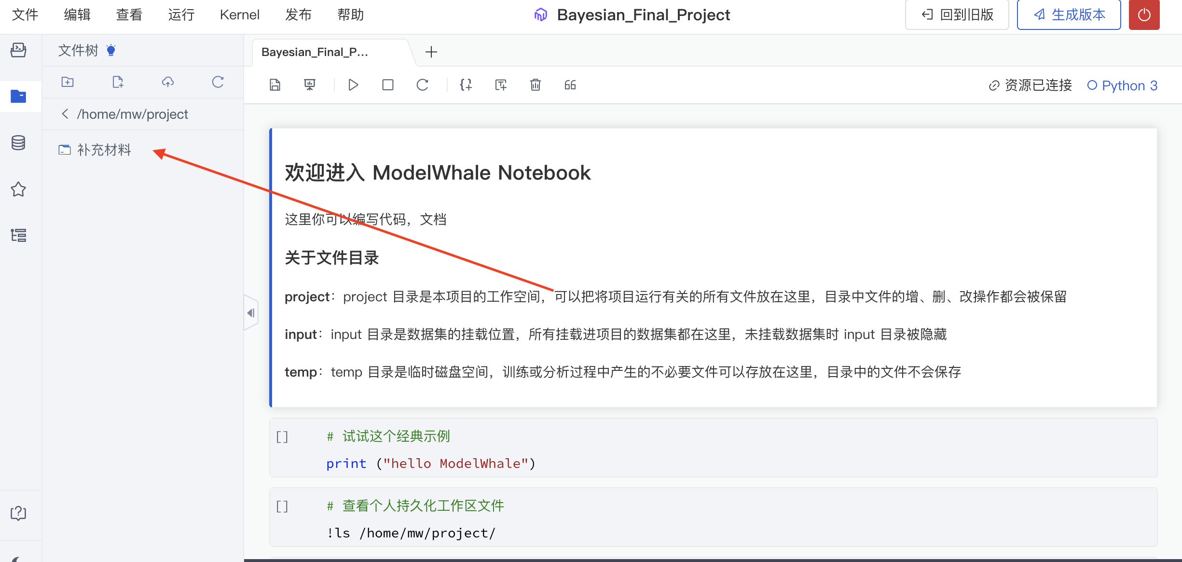
和鲸上的大作业补充材料
和鲸-课件-期末大作业材料

Slide 23
数据集使用的问卷/范式描述查找
方法一：
和鲸-课件-期末大作业材料-Supplement_Eisenberg
对问卷的描述：Description of Self-Report Surveys (p26-p34)
对行为任务的描述：Description of Behavioral Tasks section (p34-p63)

Slide 24
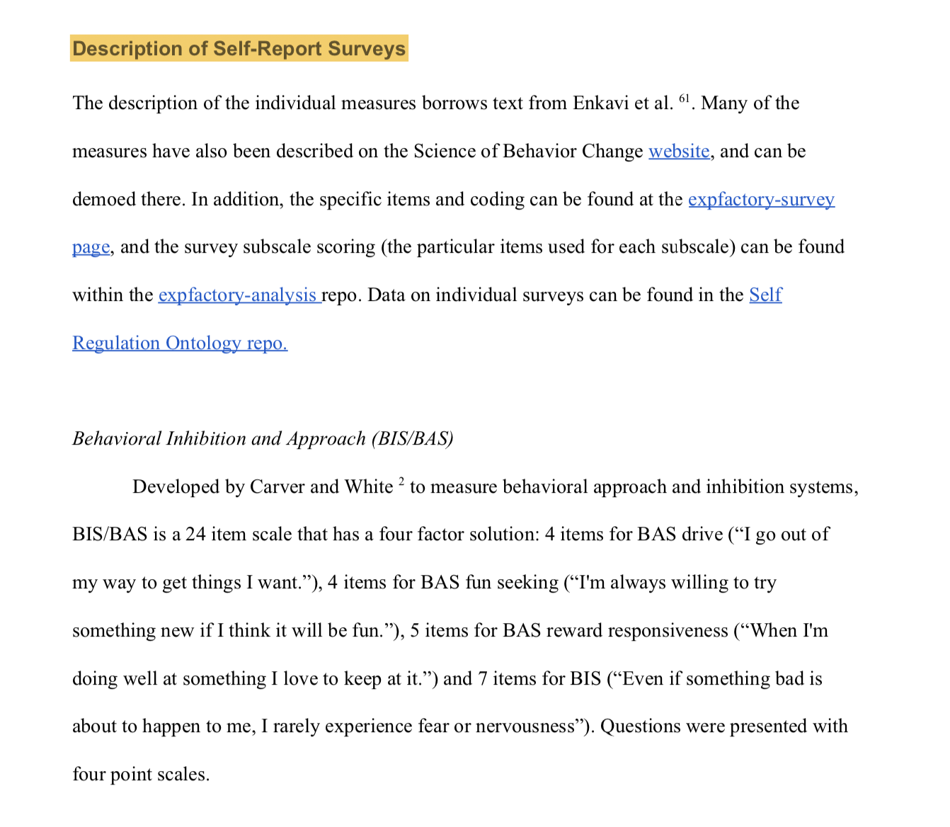
Example:Behavioral Inhibition and Approach (BIS/BAS)

Slide 25
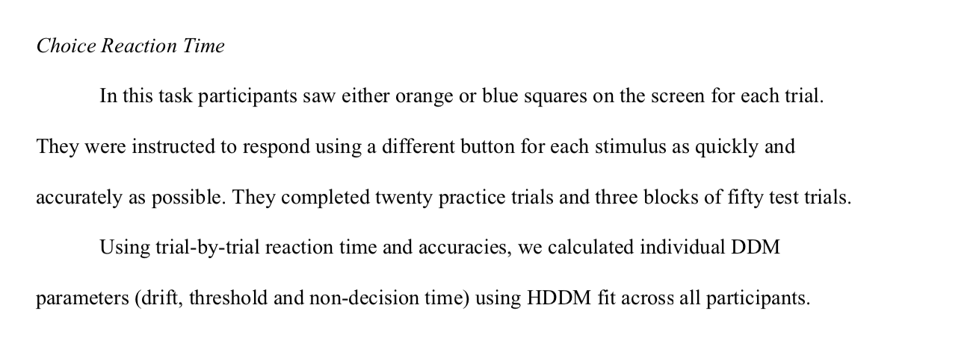
Example:Choice Reaction Time

Slide 26
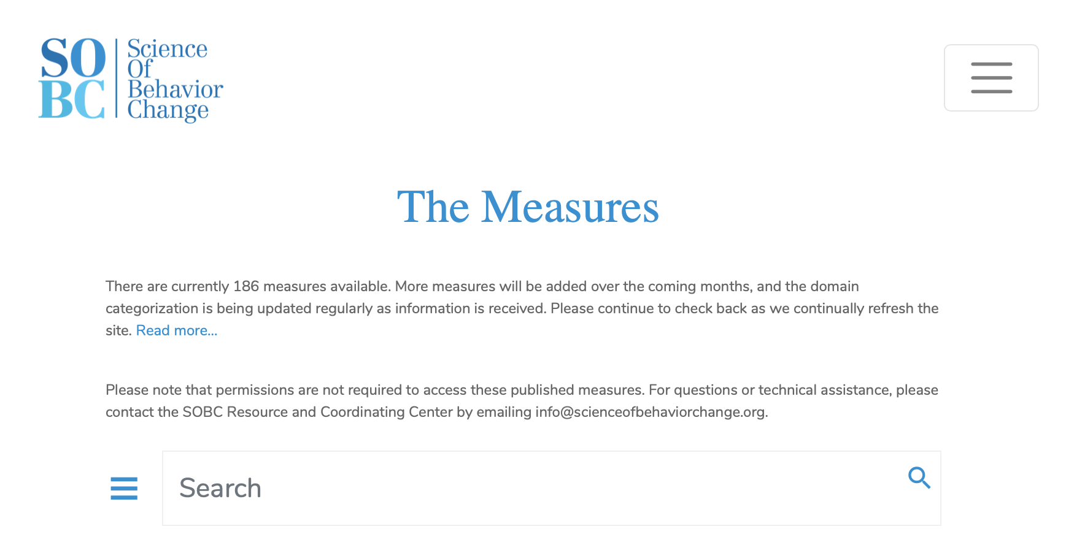
方法二：
https://measures.scienceofbehaviorchange.org/?domains=All&type=Task&duration=All&target_population=All&stage=All&measure_source=All&page=1&page_size=50&data=&sort_by=popular

Slide 27
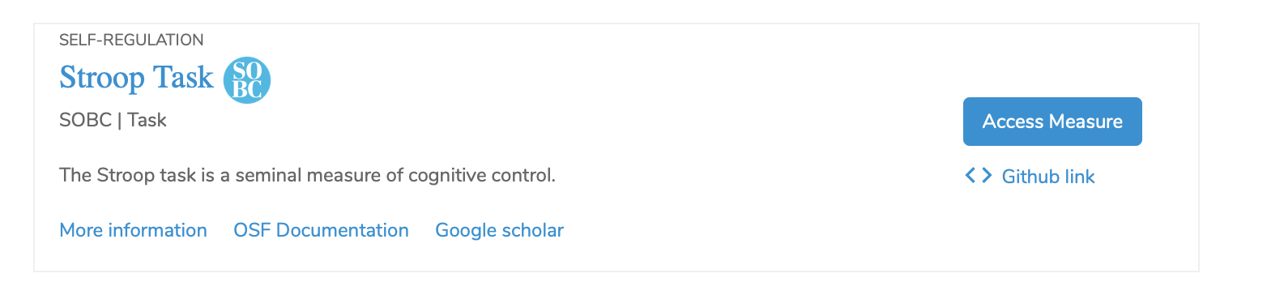
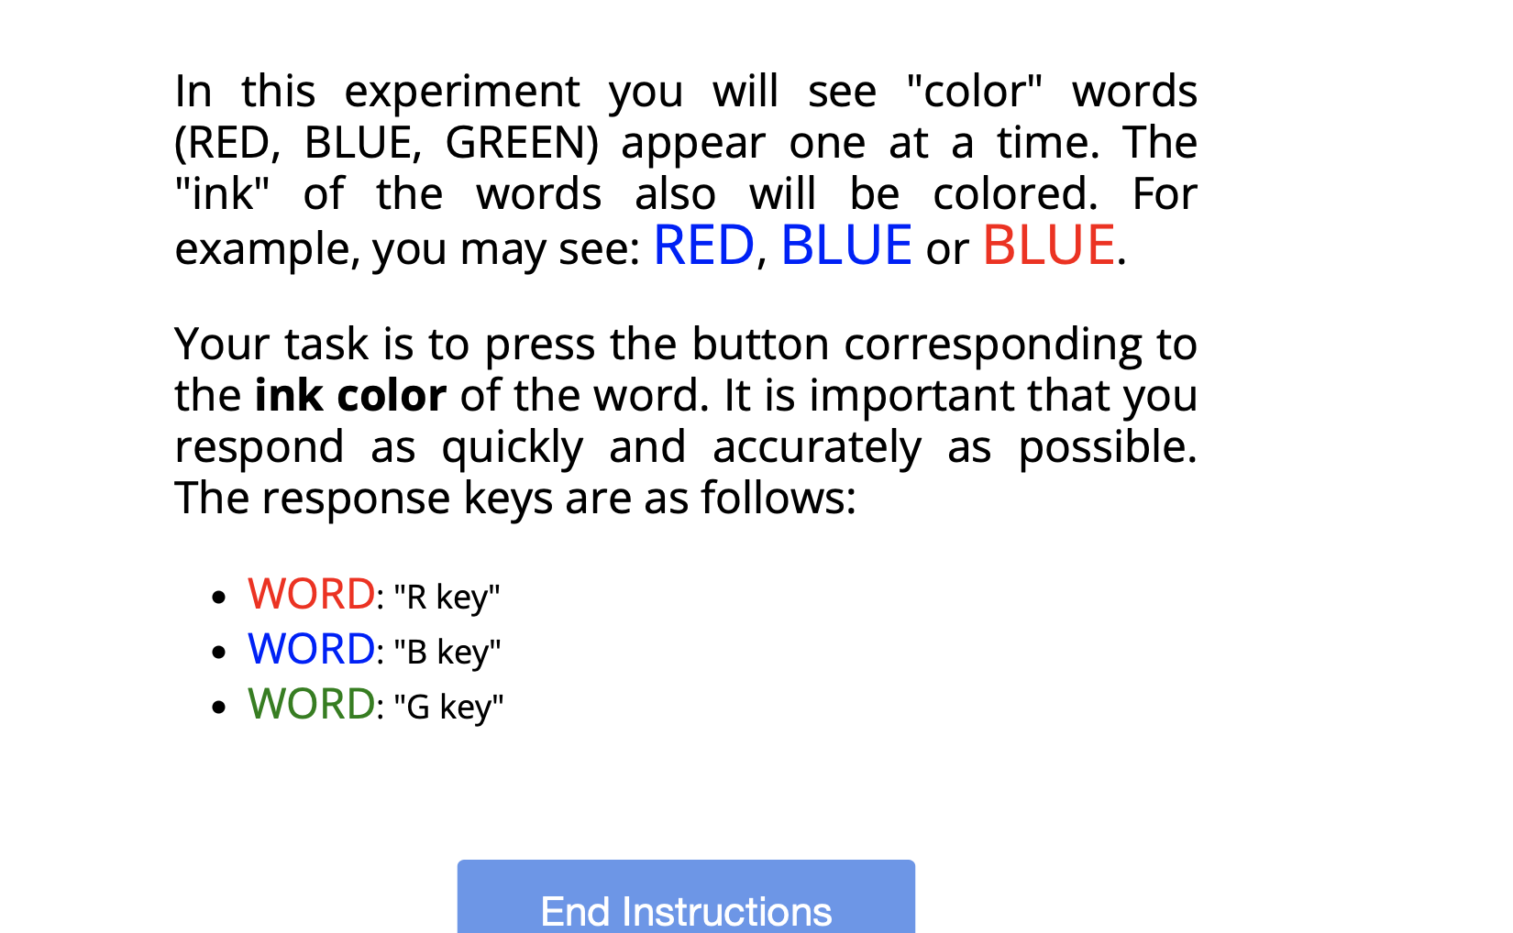
Example: Stroop task

Slide 28
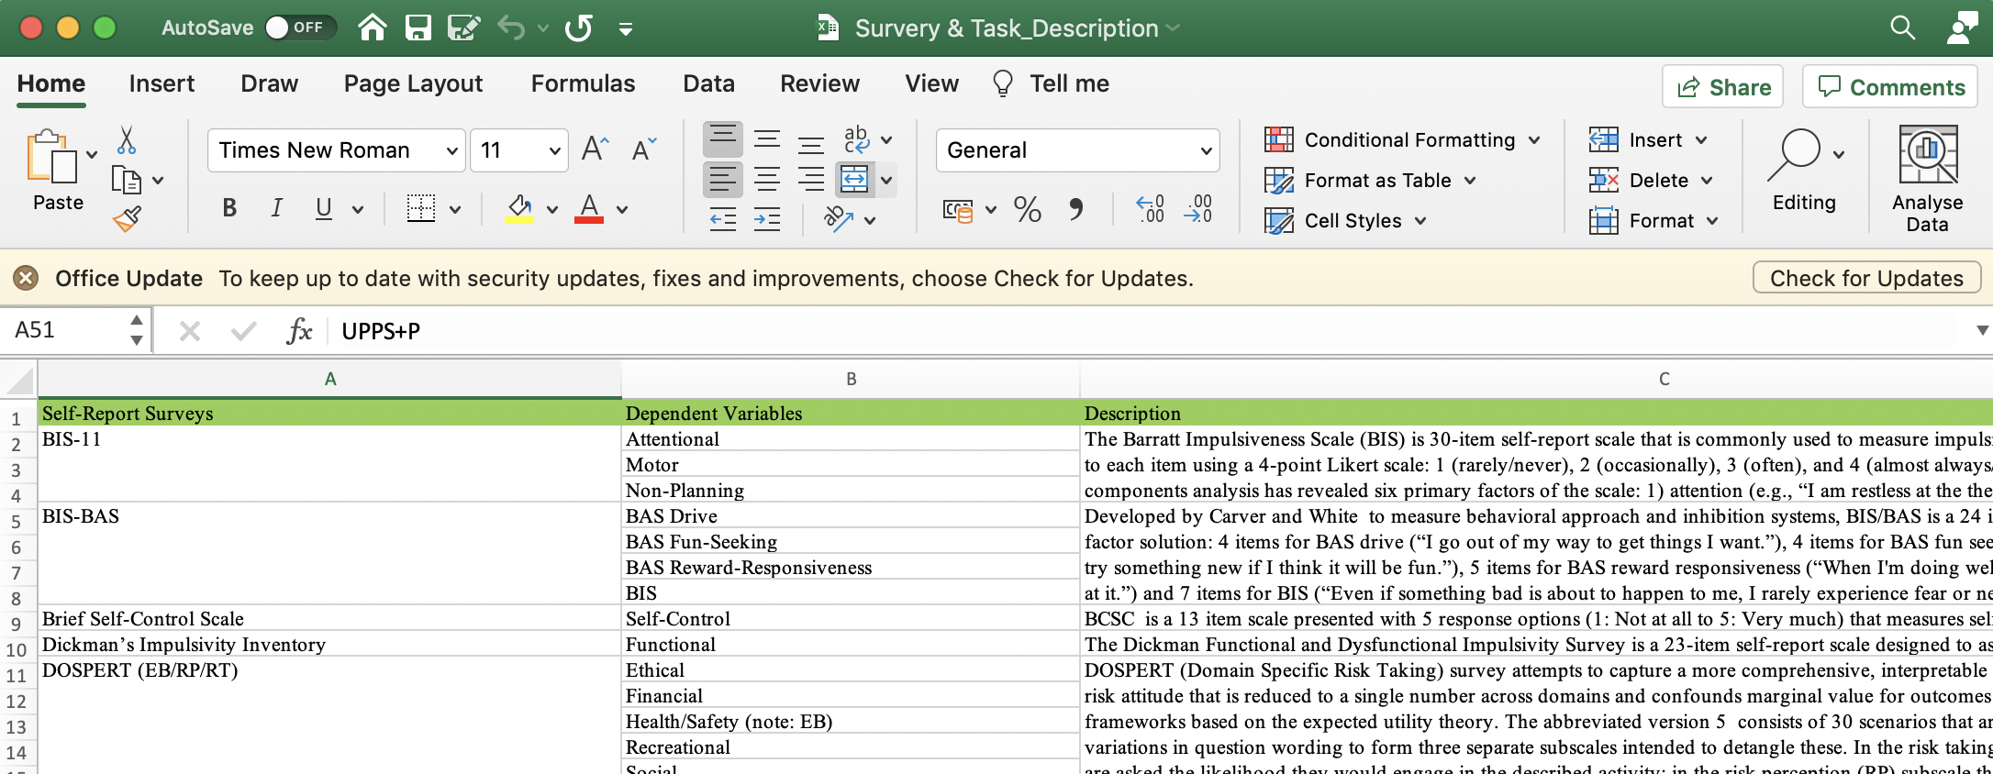
方法三：
通过Survery & Task_Description的Excel表格查询

Slide 29
Any questions?

